Slide 1
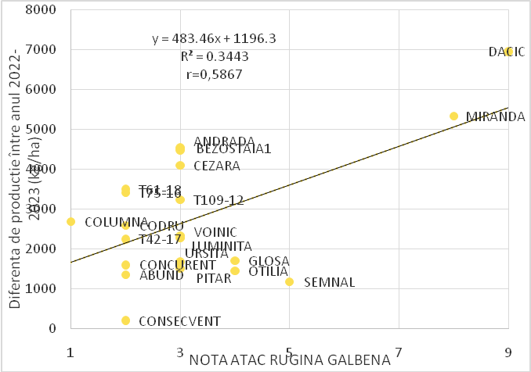
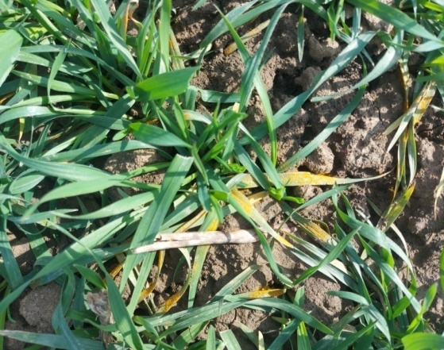
REDUCEREA PRODUCȚIEI ȘI CALITĂȚII LA CEREALELE DE TOAMNĂ ÎN ANUL 2023 CA URMARE A ATACULUI NOULUI VAL DE RUGINĂ GALBENĂ LA S.C.D.C.B. TG. MUREȘ Zsuzsa Domokos, Mihai Boaru, Iustina Lobonțiu
ACADEMIA DE ȘTIINȚE AGRICOLE ȘI SILVICE
“GHEORGHE IONESCU ȘIȘEȘTI”
Stațiunea de Cercetare Dezvoltare pentru Creșterea Bovinelor – Tg. Mureș
REZUMAT
Schimbările climatice au dus la o dezvoltare mai puternică a prezenței bolilor la cereale. Una din bolile care a creat mari probleme în 2023 a fost Rugina Galbenă (Puccinia striiformis f. sp tritici) care apare pe areale și intervale de timp diferite și cu intensitate diferită de la o zonă la alta. Condițiile pentru manifestare se știe că sunt responsabile condițiile climatice prielnice pentru agent cu cel puțin un an înainte de manifestare. Pentru zona noastră valul de atat a fost deosebit de virulent iar pentru cultura de triticale a fost devastator, pur și simplu a dus la decimarea totală a numeroase soiuri acolo unde nu s-a intervenit la timp cu produse specifice. Pentru elucidarea manifestării, că deși parcurgem un fenomen general de încălzire a climei în 2023 a avut loc un nou val de atac, ne-am propus să analizăm evoluția condițiilor climatice în anul agricol 2022-2023 în comparație cu condițiile climatice din perioada producerii penultimului val de rugină (2013-2014).
REZULTATE ȘI DISCUȚII
Producția kg/ha în anul 2022 și anul 2023
Intensitatea atacului de Puccinia striiformis a fost evaluată prin note
folosind o scară de la 1 la 9 (McNeal şi colab., 1971).
Varianta | 2022 | 2023 | Dif. 2023 | % | Note R. G.
GLOSA | 8853.41 | 7143.26 | 1710.2 | 19.3 | 4
FDL MIRANDA | 9569.21 | 4235.49 | 5333.7 | 55.7 | 8
OTILIA | 8988.81 | 7527.44 | 1461.4 | 16.3 | 4
PITAR | 8492.40 | 6979.94 | 1512.5 | 17.8 | 3
SEMNAL | 8830.11 | 7645.49 | 1184.6 | 13.4 | 5
URSITA | 9496.51 | 7813.13 | 1683.4 | 17.7 | 3
VOINIC | 9389.92 | 7108.40 | 2281.5 | 24.3 | 3
FDL ABUND | 9278.88 | 7916.65 | 1362.2 | 14.7 | 2
FDL COLUMNA | 10121.89 | 7425.86 | 2696.0 | 26.6 | 1
FDL CONCURENT | 9391.35 | 7784.02 | 1607.3 | 17.1 | 2
FDL CONSECVENT | 8896.74 | 8681.85 | 214.9 | 2.4 | 2
DACIC | 9329.30 | 2375.21 | 6954.1 | 74.5 | 9
Andrada | 8939.41 | 4453.58 | 4485.8 | 50.2 | 3
Codru | 8611.47 | 6012.43 | 2599.0 | 30.2 | 2
Cezara | 9602.73 | 5503.86 | 4098.9 | 42.7 | 3
T 109-12 | 9574.17 | 6331.26 | 3242.9 | 33.9 | 3
T 7-15 | 9280.40 | 6936.09 | 2344.3 | 25.3 | 3
T 75-16 | 9070.70 | 5658.37 | 3412.3 | 37.6 | 2
T 42-17 | 8683.07 | 6427.95 | 2255.1 | 26.0 | 2
T 61-18 | 8358.14 | 4857.05 | 3501.1 | 41.9 | 2
BEZOSTAIA | 8703.38 | 4162.95 | 4540.4 | 52.2 | 3
Md. | 9117.24 | 6332.39 | 2784.8 | 30.5
Analiza condițiilor climatice din perioada celor două valuri de epidemie la S.C.D.C.B. Tg. Mureș
2021- 2022
Temp. medie | 8.2 | Precip. | 413,2
Md. m. a. | 7,11 | Md. m. a. | 460,0
Abatere | 1.12 | Abatere | -47
2022-2023
Temp. medie | 9.21 | Precip. |  | 721,4
Md. m. a. | 7,12 | Md. m. a. |  | 460,8
Abatere | 2,09 | Abatere |  | 260,6
2012- 2013
Temp. md. | 8.23 | Precip. | 403
Md. m. a. | 6,7 | Md. m. a. | 454,7
Abatere | 1.53 | Abatere | -51,7
2013-2014
Temp. md. | 8,4 | Precip. | 421
Md. m. a. | 7,0 | Md. m. a. | 450,9
Abatere | 1,4 | Abatere | -29,9
Analiza de corelație între diferența de producție 2022-2023 și nota de atac de Rugina galbenă
Atac de Rugină galbenă în faza de înfrățire la S.C.D.C.B.
Anul agricol 2022-2023 din punct de vedere climatic a înregistrat o creștere a temperaturii și a cantității de precipitații față de anul 2021-2022, dar aceste schimbări nu au influențat negativ dezvoltarea Ruginei galbene, dinpotrivă a favorizat dezvoltarea gradului de atac ceea ce credem că au apărut noi rase mult mai virulente sau s-a produs o adaptare la schimbările climatice.
Pe baza observațiilor din anul 2022-2023 putem concluziona că rasele noi apărute sunt mai virulente iar atacul a fost mai puternic începând din faza de înfrățire.
Pierderile de producție au fost mai mari la soiurile Miranda și Dacic ajungând la 56% și respectiv 74%, iar la triticale a fost de 99%.
Coeficientul de corelație între producție și gradul de atac a fost de 0,58 iar pierderea de producție datorată acestui agent patogen a fost de 34%.
Pentru moment singura modalitate de stăpânire a bolii rămâne efectuarea în vegetație a cel puțin două tratamente cu produse de contact în combinație cu produse sistemice.
CONCLUZII
BIBLIOGRAFIE
MCNEAL, F.H., KONZAK, C.F., SMITH, E.P., TADE, W.S., RUSSELL, T.S., 1971 - A uniform system for recording and processing cereal research data. USDA Agric. Res. Surv. Wash DC ARS 34-121.
CONFERINTA ANIVERSARA ICAR ed. III
Bucuresti, 30 mai 2024

